Slide 1
ЛУКОЙЛ – глобальная энергетическая Компания. Достижения и перспективы развития.
Октябрь 2015

Slide 2
Миссия ПАО «ЛУКОЙЛ»
Notes:
ЛУКОЙЛ – одна из крупнейших вертикально интегрированных нефтегазовых компаний в мире, на долю которой приходится более 2%
мировой добычи нефти и около 1% доказанных запасов углеводородов.
Миссией компании является обращение энергии природных ресурсов во благо человека, эффективно и ответственно разрабатывать доверенные нам уникальные месторождения углеводородов, обеспечивая рост Компании, благополучие ее работников и общества
Благодаря стабильному развитию, эффективному функционированию и устойчивой финансовой результативности, можно охарактеризовать Компанию критериями НАДЕЖНОСТИ, ЭФФЕКТИВНОСТИ и ДОХОДНОСТЬЮ.

Slide 3
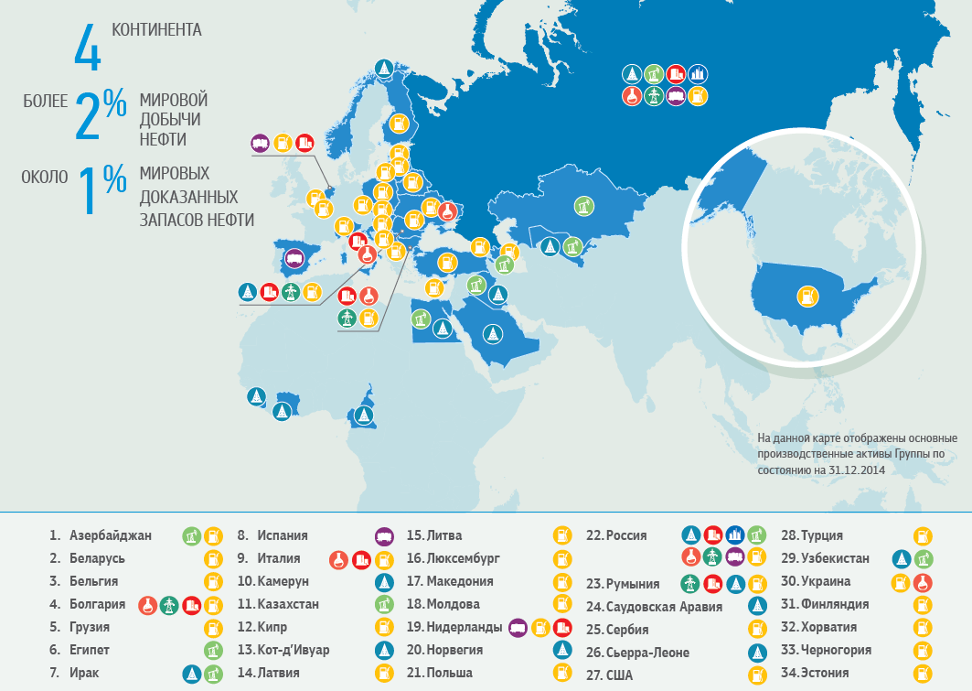
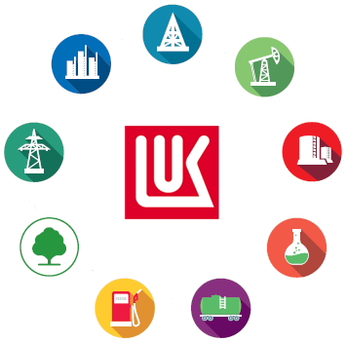
ЛУКОЙЛ – глобальная энергетическая Компания
Полный энергетический цикл
Разведка
Переработка газа
Добыча
Энергетика
Переработка нефти
Зеленая энергетика
Нефтехимия
Маркетинг
Транспортировка
Вертикальная интеграция
ЛУКОЙЛ в мировых рейтингах компаний:
Нефтяные, публичные (Fortune Global-500) №7
Энергетические (Platt’s) №11
Нефтегазовые (The Forbes 2000) №13
Нефть ЛУКОЙЛа, % от мировой:
Добыча 2%
Переработка 2%
Доказанные запасы 1%
Notes:
Компания обладает полным производственным циклом – от добычи нефти и газа до сбыта нефтепродуктов.
Основная деятельность сосредоточена на территории 4-х федеральных округов Российской Федерации, при этом около 10% запасов и добычи углеводородов приходится на международные проекты (на слайде представлены регионы основных производственных активов Группы ЛУКОЙЛ).
Более 110 тыс. человек объединяют свои усилия и талант, чтобы обеспечить Компании передовые позиции на рынке.

Slide 4
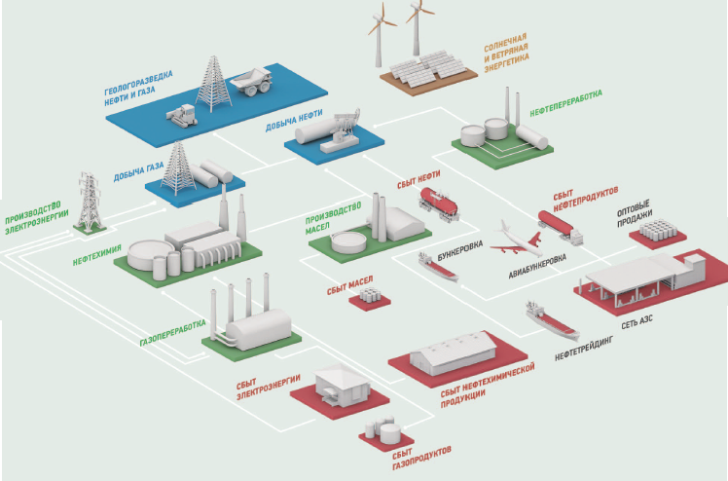
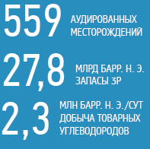
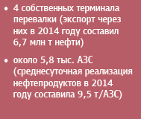
Глобальный охват
Notes:
Активы компании хорошо диверсифицированы. В представленном слайде можно оценить уровень и объем активов полной производственной цепочки.
559 аудированых месторождений
Запасы составляют 27,8 млрд. барр. н. э.
Добыча обеспечивает производство 2,3 млн. барр. н. э. товарных углеводородов
Порядка 5800 АЗС, 4 собственных терминала перевалки, 6 генерирующих организаций, 6 НПЗ, 4 ГПЗ и другое.

Slide 5
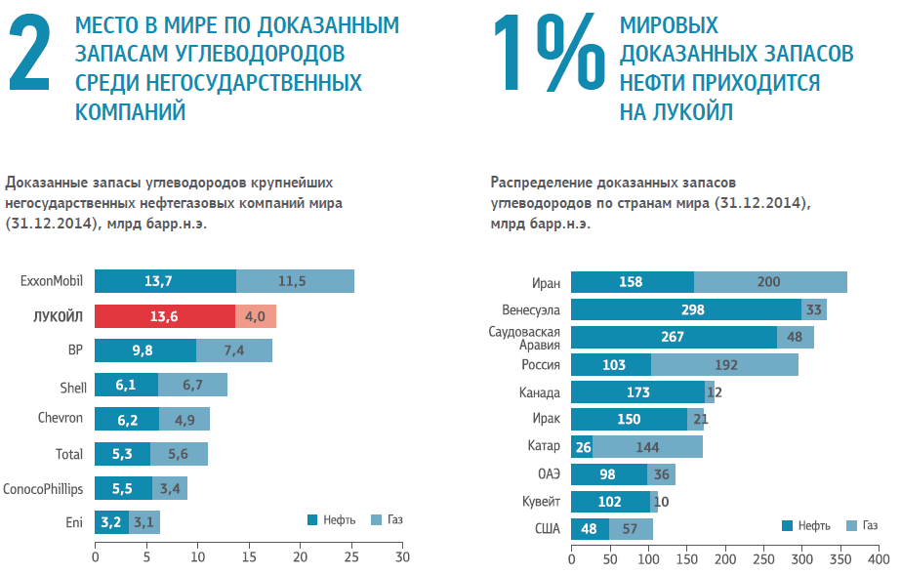
ЛУКОЙЛ в мире: запасы
Notes:
Статус крупнейшей в мире негосударственной нефтегазовой Компании подтвержден представленными цифрами - 2 место в мире по доказанным запасам углеводородов и 1% от доказанных мировых запасов нефти. И это принимая во внимание, что Россия по данному показателю находится на 4 месте после Ирана, Венесуэлы и Саудовской Аравии.

Slide 6
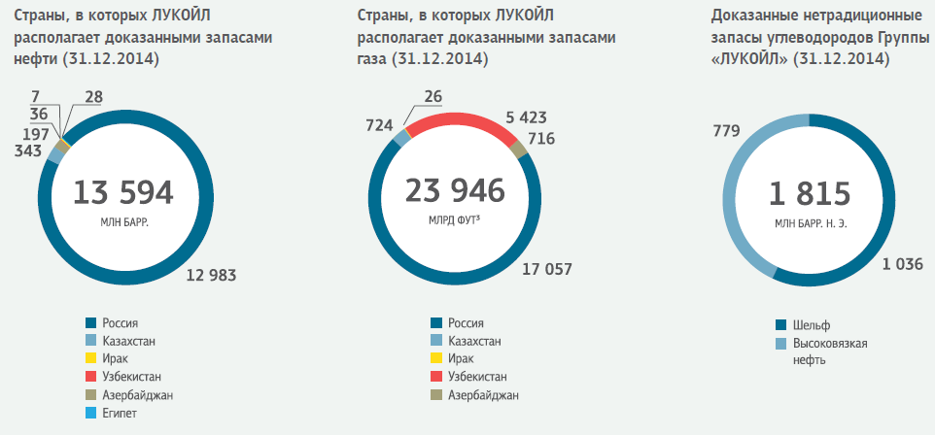
ЛУКОЙЛ в мире: запасы
Notes:
На данном слайде представлено распределение доказанных запасов нефти и газа Компании по странам. Россия в них занимает несомненное 1 место. За ней следует Узбекистан, Казахстан, Азербайджан и другие страны. Немаловажен аспект нетрадиционных запасов углеводородов, разрабатываемых Компанией (таких как высоковязкая нефть или запасы шельфа).

Slide 7
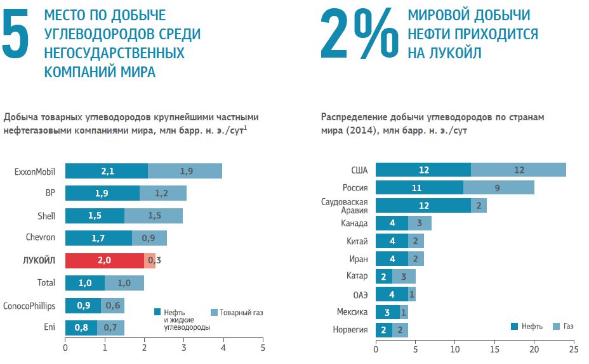
ЛУКОЙЛ в мире: добыча
Notes:
В рейтинге крупнейших негосударственных добывающих компаний ЛУКОЙЛ уверенно занимает 5 место, обеспечивая 2% мировой добычи нефти! Россия при этом занимает 2 место среди государств.

Slide 8
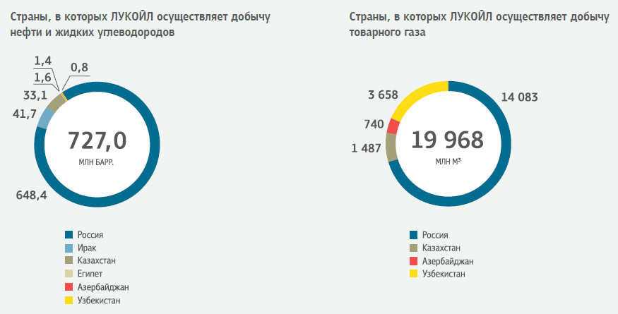
ЛУКОЙЛ в мире: добыча
Notes:
На данном слайде представлено распределение добычи нефти и газа Компанией по странам. Россия вновь занимает здесь 1 место. Однако, на втором месте по добыче нефти находятся месторождения Ирака. Ну и конечно Узбекистан, Казахстан, Азербайджан и другие страны.

Slide 9
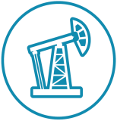
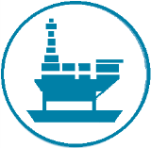
Основные события 1 квартала 2015 г.
Рост добычи жидких углеводородов + 7,8 %
Стабилизация добычи в России
Исполнение планов по проекту Западная Курна-2
Объем возмещения составил 0,6 млрд долл.
154 руб./акцию – рекомендуемый дивиденд за 2014 г.
Пуск комплекса переработки тяжелых остатков в Бургасе - 20 мая 2015 г.
Крупные коммерческие открытия на Балтике
Notes:
Начало 2015 года, не взирая на пессимистичные макроэкономические оценки, позитивные результаты роста показателей.
Рост добычи жидких углеводородов увеличился на 7,8 %, исполнение планов по проекту Западная Курна-2, пуск комплекса переработки тяжелых остатков в Бургасе, дивидендная политика и крупные коммерческие открытия в Балтике и другое – это залог положительного тренда развития в течение и всего года.

Slide 10
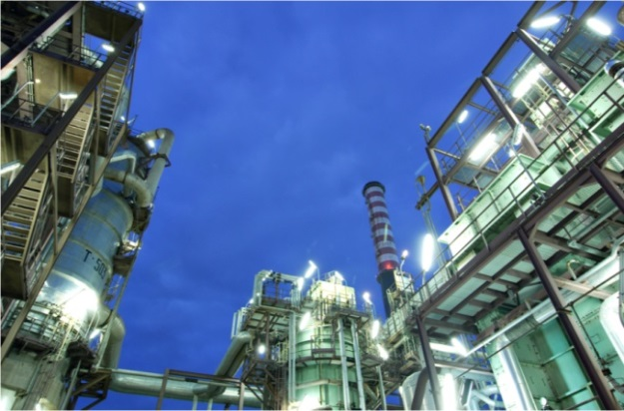
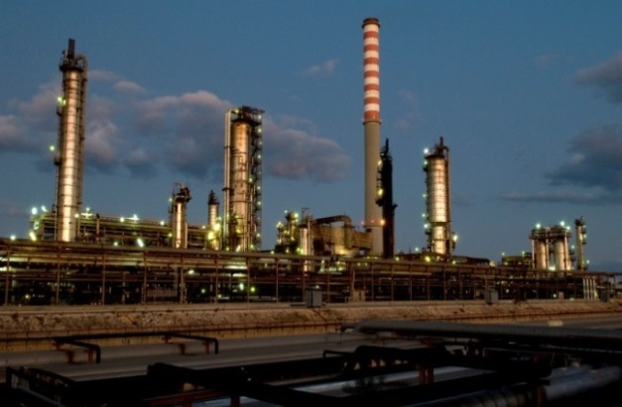
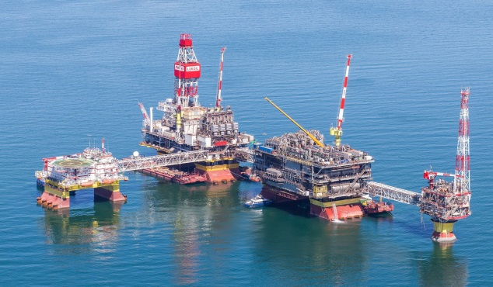
Завершение инвестиционного цикла – ввод активов объемом $10 млрд в 2015-2016 гг.
Notes:
Этот трэнд подкрепляется запланированными на 2015-2016 годы завершением инвестиционного цикла (вводом активов) активов на нефтегазоперерабатывающих заводах общей стоимостью более 5 млрд. $, а так же вводом крупнейшего шельфового месторождения им. В. Филановского.

Slide 11
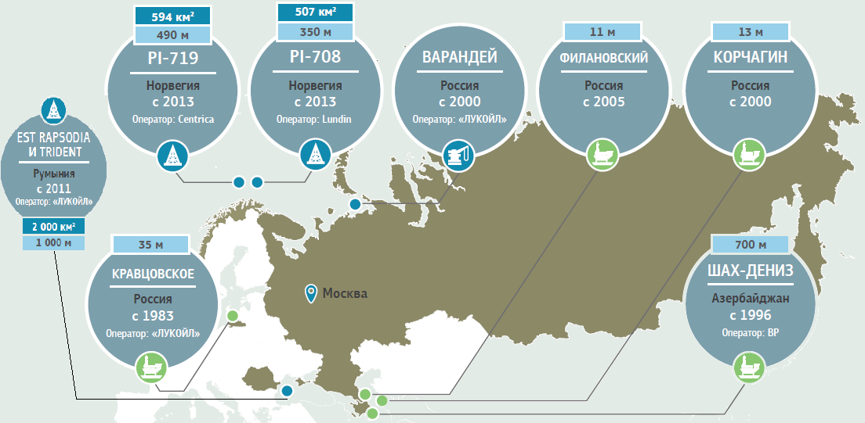
Шельфовые проекты
Notes:
ЛУКОЙЛ является пионером освоения морских нефтегазовых месторождений в России. История этого освоения началась в 1995 году, когда Компания начала масштабные геологоразведочные работы в Каспийском море.
Впоследствии это привело к открытию крупных нефтяных (им. Ю. Корчагина, им. В. Филановского и др.) и газовых (им. Ю. Кувыкина, Хвалынского и др.) месторождений в регионе.
В 1997 году ЛУКОЙЛ начал активные работы по освоению Кравцовского месторождения, открытого в Балтийском море ещё в 1983 году в 22,5 км от побережья Калининградской области.
В 1999 году завершилось строительство СПБУ «Астра» на Астраханском заводе «Красные баррикады», с помощью которой в том же году ЛУКОЙЛ начал поисково-разведочное бурения в Каспийском море.
19 июля 2004 года на Кравцовском месторождении в Балтийском море ЛУКОЙЛ добыл свой первый баррель шельфовой нефти в России.
В 2010 году ЛУКОЙЛ начал добычу в Каспийском море на месторождении им. Ю. Корчагина.
Сегодня Группа «ЛУКОЙЛ» самостоятельно осуществляет шельфовые проекты по разведке и добыче углеводородов в России, а также участвует в таких проектах за рубежом в консорциумах с крупнейшими мировыми нефтегазовыми компаниями.
Развитие шельфовых месторождений и морских проектов для Компании носит стратегический характер. На слайде видно на сколько широко эта деятельность представлена в Евразийском регионе. Масштабные работы по освоению месторождений Северного Каспия и геологоразведочные работы в Черном, Балтийском и других морях.

Slide 12
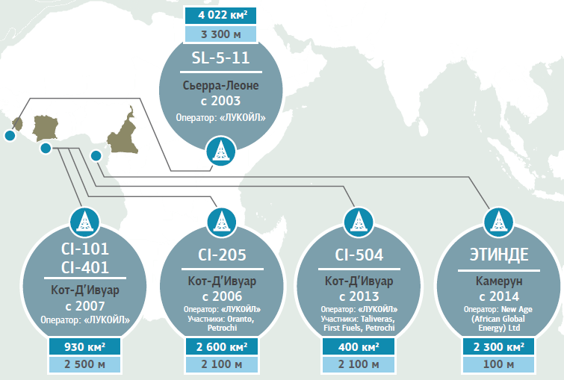
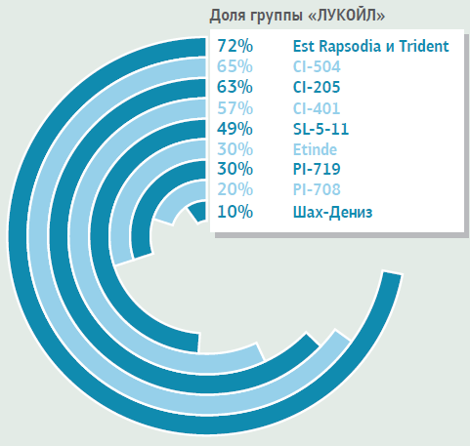
Шельфовые проекты
Notes:
Сегодня география регионов освоения месторождений реализация проектов, располагаемых на шельфе уже не ограничена Россией и Европой. Большое внимание уделяется Африканскому региону (Сьерра-Леоне и Кот-Д-Ивуар).
Шельфовые проекты сегодня это 1,036 млрд. барр. н. э. запасов углеводородов и 20,3 млн. барр н.э. добытых товарных углеводородов в 2014 году.

Slide 13
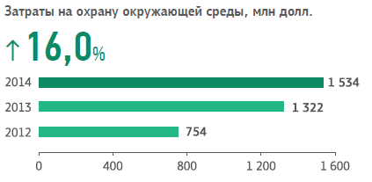
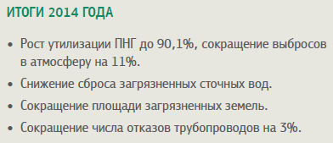
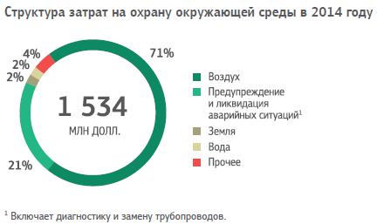
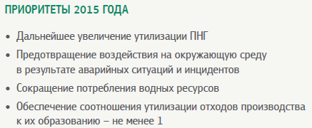
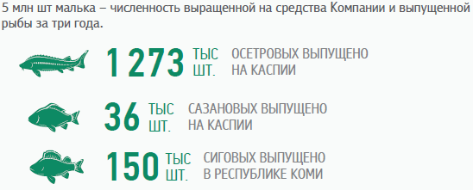
Охрана окружающей среды
Notes:
ЛУКОЙЛ всегда был и остается экологически ориентированной Компанией с мировым именем. Ежегодный рост затрат на охрану окружающей среды обеспечил в 2014 году показатель в 1,5 млрд. $.
Ежегодно выполняется программа утилизации ПНГ до 90,1 %
Выбросы в атмосферу в 2014 году сократились на 11%!
Значительны показатели выращенной и выпущенной Компанией численности малька рыб – 5 млн. шт.!
Приоритетным направлением дальнейшей деятельности являются:
-дальнейшее увеличение утилизации ПНГ
-предотвращение воздействия на окружающую среду в результате аварийных ситуаций и инцидентов
-сокращение потребления водных ресурсов
-обеспечение сотношения утилизации отходов производства к их образованию – не менн 1

Slide 14
Спасибо за внимание!

